Slide 1
Рыночные отношения в экономике

Slide 2
План:
Рынок в жизни общества;
Законы спроса и предложения;
Конкуренция и монополия;

Slide 3
Рынок в жизни общества
Рынок – это экономические отношения по купле-продаже товаров и услуг
Условия возникновения рынка:
Общественное разделение труда, ведущее к появления товарного производства;
Множественность обособленных товаропроизводителей-собственников, обусловливающих колебание спроса, предложения, цен;
Регулярность обмена;

Slide 4


Рынок в жизни общества
Рыночная экономика – система, основанная на частной собственности, свободе выбора и конкуренции, опирающаяся на личные интересы и ограничивающая роль правительства

Slide 5


Рынок в жизни общества
Виды рынков:
По уровню:
Мировой
Национальный
Региональный
Местный
По объекту купли-продажи:
Рынок товаров
Рынок услуг

Slide 6
Конкуренция и монополия
Конкуренция – это соперничество между производителями/продавцами за клиентов, за их деньги и время, наилучшие условия для продажи своих товаров
Типы конкуренций:
Совершенная (полная экономическая свобода, множественность участников, открытая информация);
Несовершенная (монополия, олигополия, монопсония, монополистическая конкуренция);

Slide 7
Конкуренция и монополия
Чистая (совершенная) конкуренция – рынок, на котором работает множество крупных и мелких предприятий и продавцов
Цены формируются на основе спроса и предложения;
Все располагают равным объемом информации;
Входные барьеры отсутствуют, либо минимальны;

Slide 8
Конкуренция и монополия
Монополия – рынок, на котором есть только один продавец
Высокие входные барьеры;
Отсутствие конкуренции;
Нет (или сильно ограничен) выбор товаров и услуг;

Slide 9


Конкуренция и монополия
Монопсония – вид монополии, когда монополистом является покупатель, а не продавец
Один покупатель, много продавцов;

Slide 10


Конкуренция и монополия
Олигополия – рынок, на котором доминирует несколько крупных продавцов (2-9 продавцов)
Соперничество конкурентов;
Высокие барьеры для входа;

Slide 11
Конкуренция и монополия
Монополистическая конкуренция
Много продавцов, предлагающих схожие, но не одинаковые товары;
Барьеры для входа на рынок невысоки;

Slide 12
Рынок в жизни общества
Функции рынка:
Посредническая – рынок выступает как посредник между продавцом и покупателем;
Ценообразующая – соотношение спроса и предложения определяет конечную цену;
Регулирующая – рынок определяет, как и для кого производить, регулирует хозяйственную (производственную деятельность);

Slide 13
Рынок в жизни общества
Функции рынка:
Санирующая – освобождает/избавляет рынок от неэффективных предприятий, производящих некачественные или невостребованные товары и услуги;
Информационная – сообщает о размерах производства и удовлетворении потребительского спроса;

Slide 14
Практикум
Установите соответствие между характеристиками рыночных отношений и видами конкуренции: к каждой позиции, данной в первом столбце, подберите соответствующую позицию из второго столбца.
Характеристика | Вид конкуренции
А) деятельность любой из фирм вызывает обязательную ответную реакцию со стороны конкурентов | 1) олигополия
Б) вход на рынок для новых фирм затруднён, но возможен | 2) монополия
В) полная информированность любой фирмы о всех параметрах рынка — о ценах, издержках, спросе, объёмах производства | 3) чистая конкуренция
Г) кривая спроса для фирмы всегда совпадает с кривой спроса для отрасли
Д) отсутствие барьеров для осуществления бизнеса

Slide 15
Практикум
Школьники изучали преимущества и недостатки рыночной экономики («провалы рынка»). В каких фактах проявляются «провалы рынка»? Запишите цифры, под которыми они указаны.
1) наличие безработицы
2) тенденция к монополизации производства
3) конкуренция производителей
4) свободное ценообразование
5) соотношение спроса и предложения как регулятор экономических процессов
6) экономические кризисы

Slide 16
Практикум
Выберите верные суждения о типах рыночных структур и запишите цифры, под которыми они указаны.
1) Цены на рынке совершенной конкуренции в одностороннем порядке устанавливает производитель.
2) Монополистическая конкуренция возникает, когда один продавец контролирует значительный сегмент рынка.
3) В условиях олигополии на рынке действуют две или несколько крупных фирм, которые могут влиять на механизм ценообразования.
4) Товар, который представляет на рынке чистая монополия, является уникальным.
5) При совершенной конкуренции нет ограничений доступа фирм на рынок.

Slide 17
Практикум
Установите соответствие между примерами и типами конкуренции: к каждой позиции, данной в первом столбце, подберите соответствующую позицию из второго столбца.
Характеристика | Вид конкуренции
А) Услуги телефонной связи в стране Z осуществляют три конкурирующие компании. | 1) чистая конкуренция
Б) На сельскохозяйственном рынке городка N представлена продукция местных фермерских и индивидуальных хозяйств. | 2) олигополия
В) В городе Р большую популярность имеют многочисленные фирмы, оказывающие услуги по мелкому бытовому ремонту. | 3) чистая монополия
Г) Компания «Соль и море» является единственным поставщиком поваренной соли для продуктовых магазинов региона.
Д) Компания «Цифровой мир» вывела на рынок города В сигнализацию с функцией смс-оповещения владельца. Через непродолжительное время другие производители сигнализации ушли с рынка города.

Slide 18
Практикум
Выберите в представленном ниже перечне верные суждения о функциях рынка и запишите цифры, под которыми они указаны.
1) Интегрирующая функция рынка заключается в том, что рынок с помощью конкуренции воздействует на сокращение затрат и заставляет товаропроизводителей быть конкурентоспособными.
2) Посредством цен рынок стимулирует освоение достижений научно-технического прогресса, снижение затрат, повышение качества, расширение ассортимента товаров и услуг.
3) Ценообразующая функция рынка — это установление ценовых эквивалентов для обмена товаров и услуг.
4) Посредническая функция рынка обеспечивает взаимодействие экономически обособленных производителей и потребителей с целью обмена результатами труда.
5) Контролирующая функция рынка даёт участникам рынка объективную информацию о спросе и предложении товаров и услуг на рынке.

Slide 19
Практикум
Рынок спортивной одежды области Z поделён между четырьмя крупными компаниями-операторами, другие производители не представлены. Выберите в приведённом ниже списке характеристики данного рынка и запишите цифры, под которыми они указаны.
1) рынок услуг
2) совершенная конкуренция
3) региональный рынок
4) рынок товаров
5) олигополия
6) рыночный дефицит

Slide 20
Практикум
Установите соответствие между примерами и типами конкуренции: к каждой позиции, данной в первом столбце, подберите соответствующую позицию из второго столбца.
Характеристика | Вид конкуренции
А) Вхождение в отрасль новых производителей исключается из-за непреодолимых барьеров для осуществления бизнеса. | 1) монополистическая конкуренция
Б) На рынке действует довольно значительное количество продавцов, предлагающих отличающийся по некоторым характеристикам товар. | 2) олигополия
В) В отрасли действуют несколько крупных конкурирующих фирм. | 3) монополия
Г) Произведённое благо является уникальным.
Д) Фирма или корпорация полностью контролирует ценообразование в отрасли.

Slide 21
Практикум
В городке Z электроэнергию, отопление, подачу воды в дома жителей осуществляет только одна компания. Выберите из приведённого ниже списка характеристики данного рынка и запишите цифры, под которыми они указаны.
1) рынок средств производства
2) чистая конкуренция
3) местный рынок
4) рыночный дефицит
5) монополия
6) рынок услуг

Slide 22
Практикум
Рынок мобильной связи области Z контролируется одной крупной компанией, другие производители не представлены. Выберите из приведённого ниже списка характеристики данного рынка и запишите цифры, под которыми они указаны.
1) региональный рынок
2) монополия
3) совершенная конкуренция
4) рынок услуг
5) рыночный дефицит
6) рынок товаров

Slide 23
Практикум
Выберите верные суждения о факторах, содействующих эффективности производства в условиях рынка, и запишите цифры, под которыми они указаны.
1) На эффективность производства в условиях рынка влияет использование выгод международного разделения труда.
2) К факторам, содействующим эффективности производства в условиях рынка, относится введение новых налогов.
3) Повышение эффективности производства в рыночной экономике определяется государственным регулированием затрат производства.
4) Инвестиционная политика — один из факторов, содействующих эффективности производства в условиях рынка.
5) Эффективность производства в условиях рынка определяется общими тенденциями развития экономики.

Slide 24
Практикум
В городе Z поставку бытовой химии в магазины осуществляет множество фирм. Они предлагают разнообразную продукцию и не имеют возможности контролировать цены на неё. Найдите в приведённом списке характеристики данного рынка и запишите цифры, под которыми они указаны.
1) рынок капитала
2) дефицит товаров
3) рынок товаров
4) олигополия
5) местный рынок
6) совершенная (чистая) конкуренция

Slide 25
Практикум
В стране Z активно развивается крупное машинное производство, растут города. Работники добились от правительства принятия справедливого законодательства о труде. Какие признаки подтверждают наличие B стране Z рыночной экономики? Запишите цифры, под которыми они указаны.
1) В стране Z каждый собственник факторов производства свободно распоряжается ими.
2) Сельское хозяйство производит широкий ассортимент продукции на экспорт.
3) Собственниками земли, предприятий являются частные лица.
4) Промышленное производство растёт быстрыми темпами.
5) Валюта страны Z высоко ценится на международном валютном рынке.
6) В стране Z существует конкуренция производителей.

Slide 26
Практикум
Установите соответствие между примерами и типами конкуренции: к каждой позиции, данной в первом столбце, подберите соответствующую позицию из второго столбца.
Характеристика | Вид конкуренции
А) Большое количество фирм производит разнообразную продукцию и имеет возможность отчасти контролировать | 1) олигополия
Б) При этой рыночной структуре господствует несколько крупных фирм. | 2) чистая (совершенная) конкуренция
В) Барьеры для входа на рынок трудно преодолимы. | 3) монополистическая конкуренция
Г) Участники рынка не могут повлиять на ценообразование.
Д) Множество фирм производит одинаковую продукцию и не имеет возможности контролировать цены на неё.

Slide 27
Практикум
Выберите верные суждения о характере рыночных отношений и видах рынков и запишите цифры, под которыми они указаны.
1) Конкуренция производителей способствует улучшению качества товаров.
2) Монополизация рынка ведет к снижению цен на товары и услуги.
3) Рынок свободной конкуренции отличает легкий вход на него для предприятий и сложный выход.
4) Рыночной конкуренции свойственна только конкуренция потребителей.
5) В условиях олигополии возможен контроль за ценой при тайном сговоре.

Slide 28
Ответы:
11323;
126;
345;
21133;
234;
345;
31233;
356;
124;
145;
356;
136;
31122;
135;

Slide 29


Законы спроса и предложения
Спрос – это готовность потребителей приобрести товары и услуги по определенной цене

Slide 30
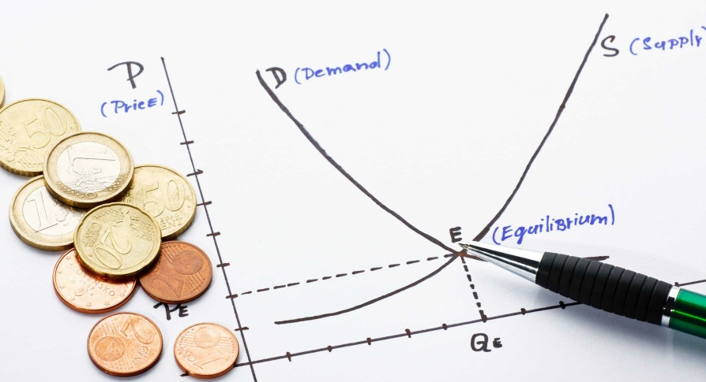
Законы спроса и предложения
Закон спроса – закономерность, при которой чем ниже цена на товары и услуги, тем выше спрос (или наоборот)
Факторы спроса:
Цена товара;
Сезонный фактор;
Мода и вкусы;
Количество потребителей;
Реклама;
Ожидания потребителей;
Доходы населения;
Товары-заменители;
Взаимодополняющие товары;

Slide 31
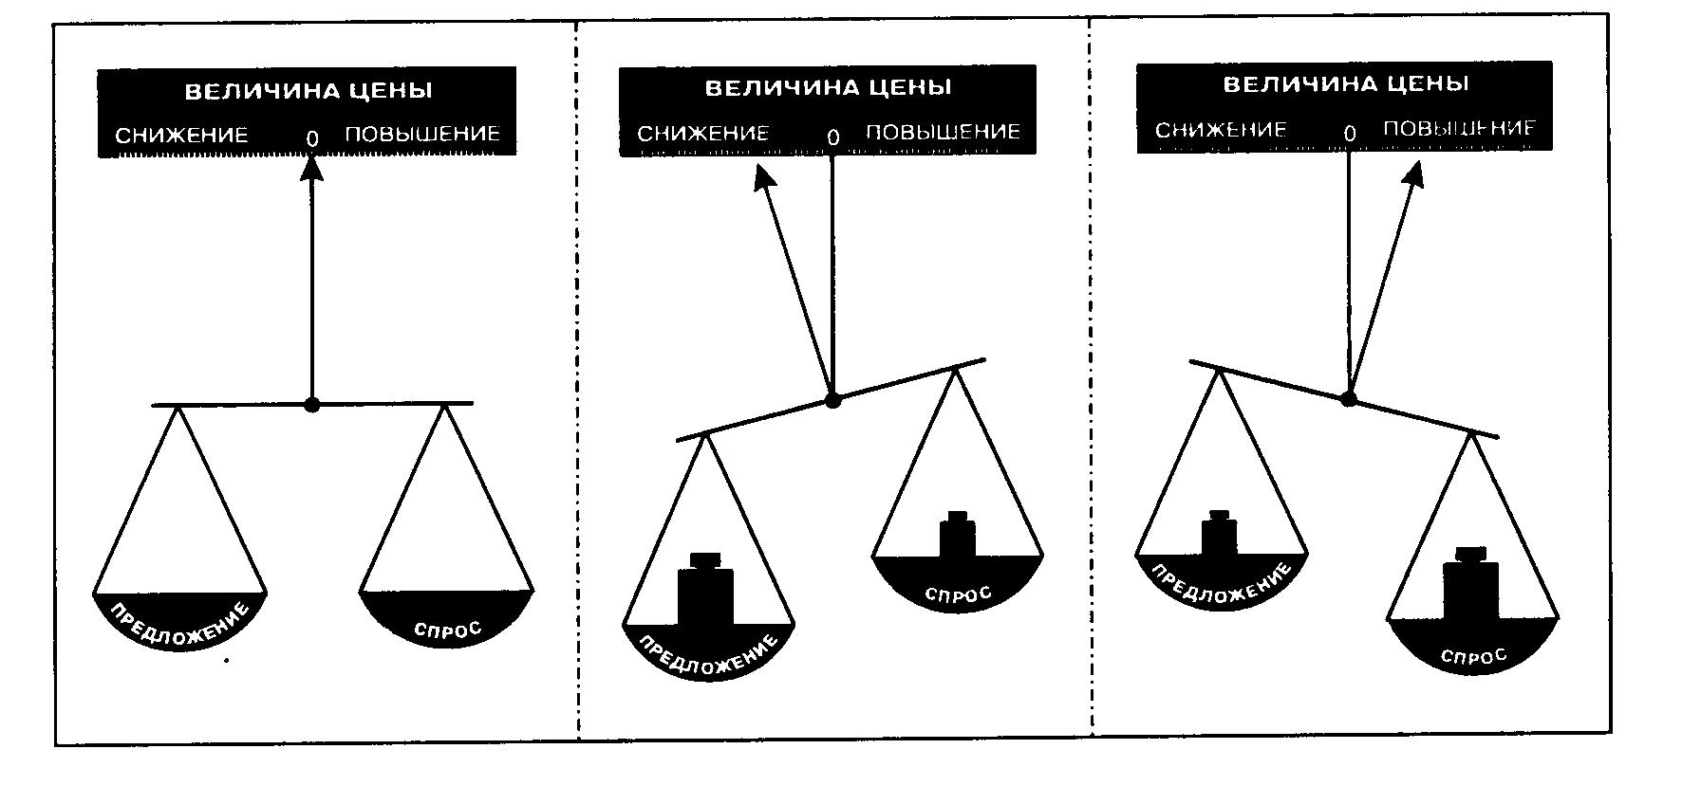
Законы спроса и предложения
Предложение – это готовность производителя произвести определенное количество товара по определенной цене

Slide 32
Законы спроса и предложения
Закон предложения – это закономерность, при которой чем ниже цена на товары или услуги, тем ниже предложение (или наоборот)
Факторы предложения:
Количество продавцов/производителей;
Увеличение расходов;
Рост налогов;
Засуха, неурожай;
Внедрение новых технологий;
Увеличение государственной помощи;
Рост ставок по кредитам;

Slide 33
Домашняя работа
Параграф 4 – читать;
Подготовиться к проверочной работе

